Slide 1
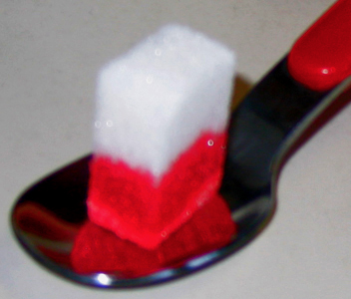
LA CHIMICA DELL’ACQUA
Procedimento I°
CAPILLARITA’
Materiali
Un cucchiaio, una zolletta di zucchero, acqua colorata, una pipetta
Cosa fare
Versare poche gocce di acqua colorata nel cucchiaio
Appoggiare sul cucchiaio la zolletta di zucchero.
In pochi istanti la zolletta si colora di rosso
Cosa accade
Lo zucchero della zolletta è impaccato in modo da lasciare piccolissimi interstizi tra i granellini lungo i quali l’acqua si distribuisce per capillarità

Slide 2
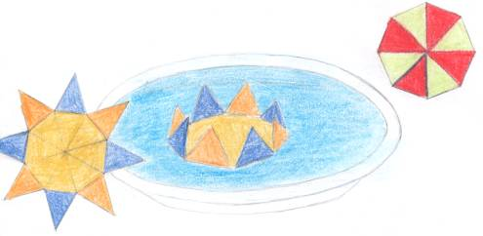
Procedimento II°
CAPILLARITA’
ASPETTO SCIENTIFICO:
L’acqua penetra per capillarità nelle piccole parti vuote che sono tra le fibre della carta, la carta si gonfia e
di conseguenza le piegature si distendono facendo “sbocciare” il fiore .
NELLA REALTA’…..
- Per capillarità l’acqua del sottosuolo sale verso la superficie, mantenendo umido il terreno e permettendo alle piante di utilizzarlo.
-A fenomeni di capillarità si deve anche l’ascensione della linfa grezza nelle piante.
-Anche quando inzuppiamo un biscotto nel latte o nel the dobbiamo dire grazie alla capillarità!

Slide 3
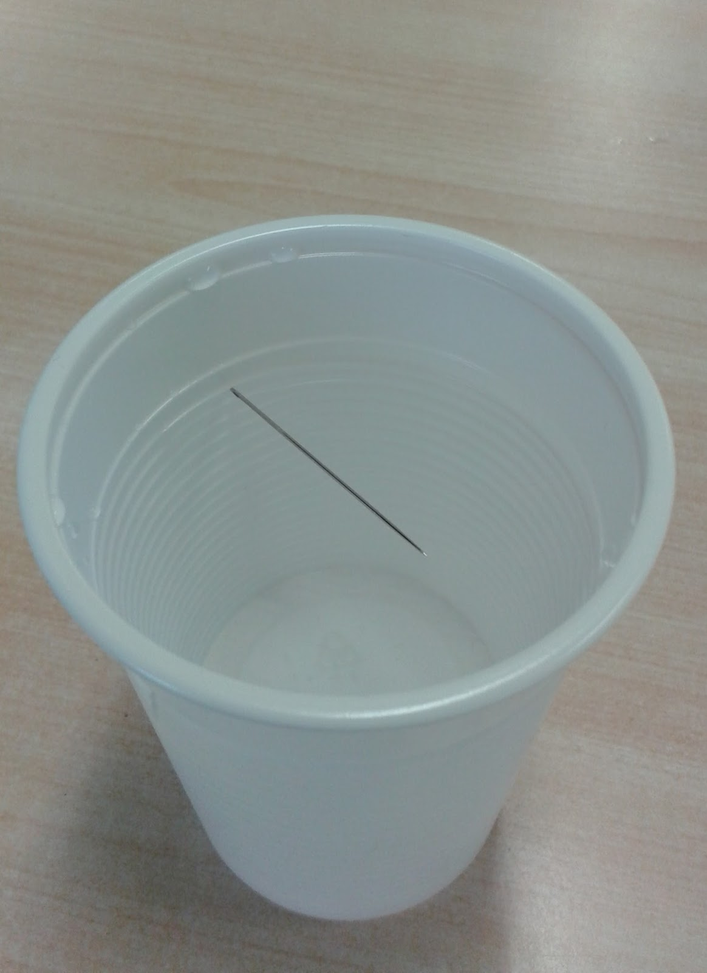
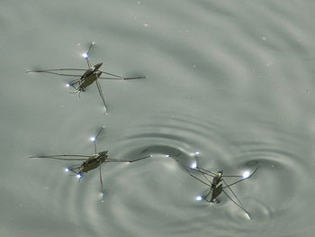
Procedimento III°
TENSIONE SUPERFICIALE
Appoggiare lo spillo in un bicchiere colmo di acqua
MOLTO DELICATAMENTE

Slide 4
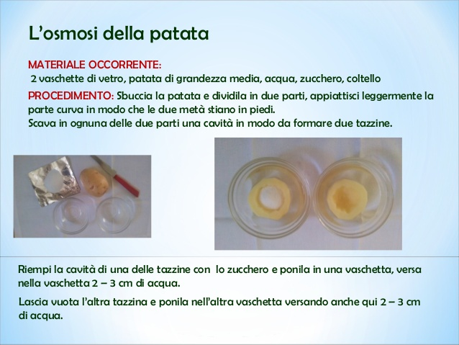
Procedimento IV°

Slide 5
